Slide 1
Программно-аппаратный комплекс
«Имитатор радионавигационного сигнала ГЛОНАСС и GPS»

Slide 2
Цель
Разработка программно-аппаратного комплекса имитации радионавигационных сигналов ГЛОНАСС и GPS

Slide 3
Задачи
Анализ существующих продуктов имитации радионавигационных сигналов
Разработка алгоритма работы программной части имитатора
Разработка имитатора радионавигационных сигналов на базе LabVIEW

Slide 4
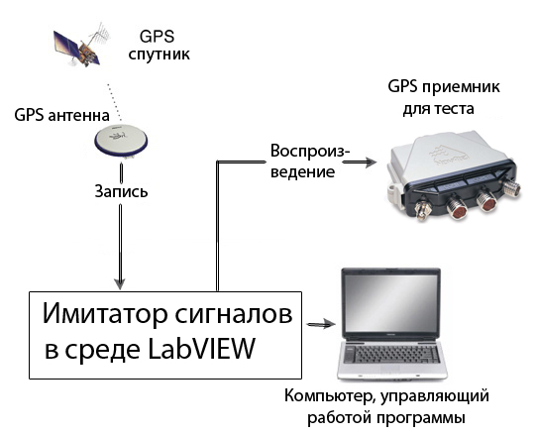
Структурная схема комплекса

Slide 5
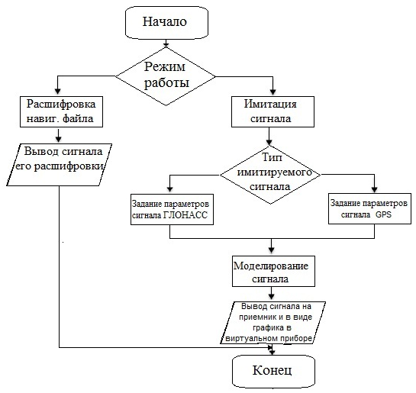
Блок-схема алгоритма работы имитатора

Slide 6
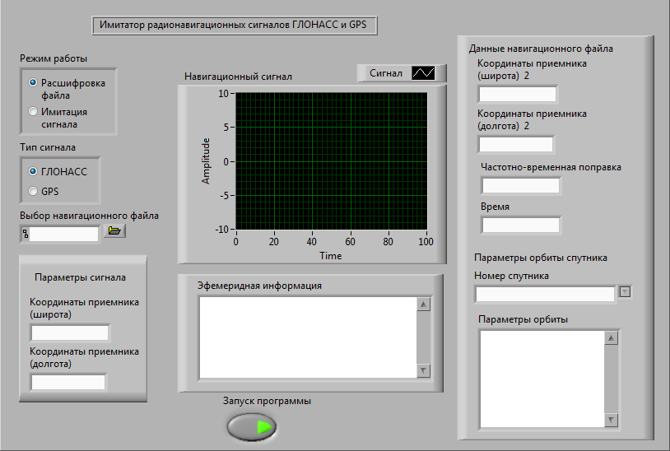
Предполагаемый внешний вид программы

Slide 7
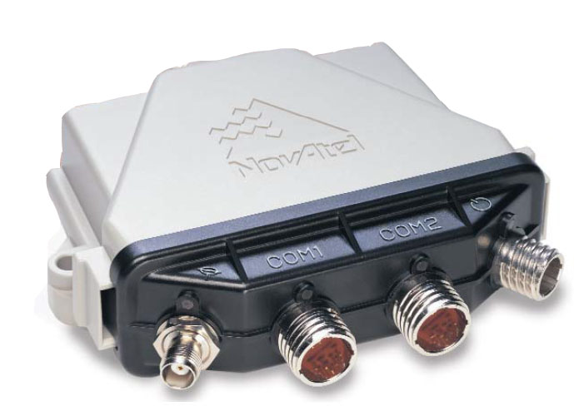
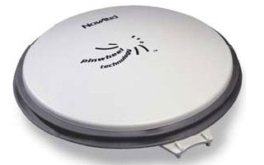
Приемник NovAtel Flex Pak V2 и антенна GPS-702GG
Приемник
Антенна

Slide 8
Технические характеристики навигационного приемника NovAtel Flex Pak V2
Параметр | Значение
Количество каналов
Отслеживаемые сигналы
Точность определения (СКО)
 | ГЛОНАСС/GPS
Времени | 20 нс
Ускорения | 0,03м/с
Точность измерений (СКО)
L1 C/A код | 15см/4см
L1 фаза несущей | 1,5мм/0,5мм
L2 P(Y) код | 8см/8см
L2 фаза несущей | 1,5мм/1,0мм

Slide 9
План выполнения работ по проекту
Вид деятельности | Время выполнения
Сбор информации, анализ литературы, необходимой для решения поставленной задачи | Май-июнь 2026 г.
Анализ существующих алгоритмов имитации | Июнь-июль 2026 г.
Разработка непрограммным способом М-последовательности | Июнь-июль 2026 г.
Моделирование непрограммным способом имитатора сигналов, кодирование сигнала | Июнь-июль 2026 г.
Создание алгоритма виртуального прибора, исследование существующих стандартных виртуальных приборов LabVIEW, необходимых для построения программной части продукта | Сентябрь 2026 г.
Создание формирователя М-последовательности, кодирование навигационной информацией | Октябрь 2026 г.
Манипуляция радиосигнала кодовой последовательностью в среде LabVIEW | Ноябрь 2026 г.
Разработка связи программной и аппаратной части комплекса | Декабрь 2026 г.

Slide 10
Экономический анализ
Затраты | Сумма, руб
Оплата труда разработчиков | 125000
Покупка лицензии и оборудования | 50000
Прямые расходы | 120000
Прочие расходы | 75000
ИТОГО | 370000

Slide 11
Ожидаемые покупатели
Стоимость программного обеспечения | 30 000 руб.
Ожидаемое число покупателей | 30
Выручка | 900 000 руб.
Прибыль | 530 000 руб.
Промышленные предприятия
Оборонные предприятия
Научные институты

Slide 12
Преимущества перед аналогичными продуктами
Низкая цена
Возможность работы на всех частотах ГЛОНАСС и GPS
Гибкость при задании настроек

Slide 13
Спасибо за внимание!

